Slide 1

中国的地形
主讲老师：李一帆

Slide 2
1.读中国地形图，说出我国地形的主要特征，并熟记我国主要的山脉、高原、盆地、平原和丘陵的名称与分布。
2.运用地图和资料，说出我国地势的主要特征。能够在图上找出我国地势三级阶梯的分界线，记住位于阶梯分界线处的主要山脉名称。
3.能够通过中国地形、地势的特点，分析归纳对我国发展产生的影响。

Slide 3
一、山脉纵横交织
二、地形复杂多样
三、地势西高东低

Slide 4
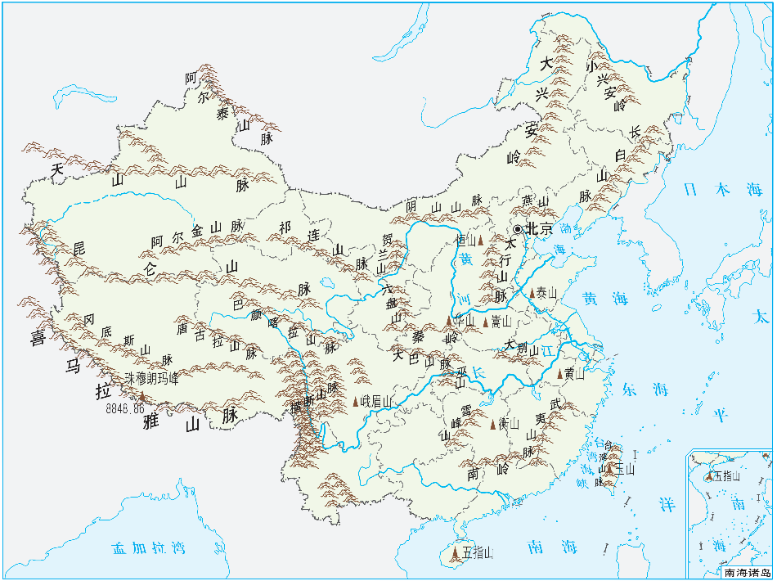
一、山脉纵横交织
1.山脉分布
中国是一个多山的国家，山脉纵横交织。
中国主要山脉分布

Slide 5
一、山脉纵横交织
1.山脉分布
根据山脉的走向，我国山脉可划分为以下几种类型：
南北走向
东北—西南走向
东西走向
西北—东南走向
弧形山脉
中国主要山脉分布

Slide 6
一、山脉纵横交织
走向 | 山脉名称
东西走向 | 北列
 | 中列
 | 南列
东北-西南走向 | 西列
 | 中列
 | 东列 | 台湾山脉
西北-东南走向 | 阿尔泰山脉、祁连山脉
南北走向
弧形走向
- 阴山山脉
昆仑山脉 -
南岭
- - - 雪峰山
- 武夷山脉
- 六盘山 - 横断山脉

Slide 7
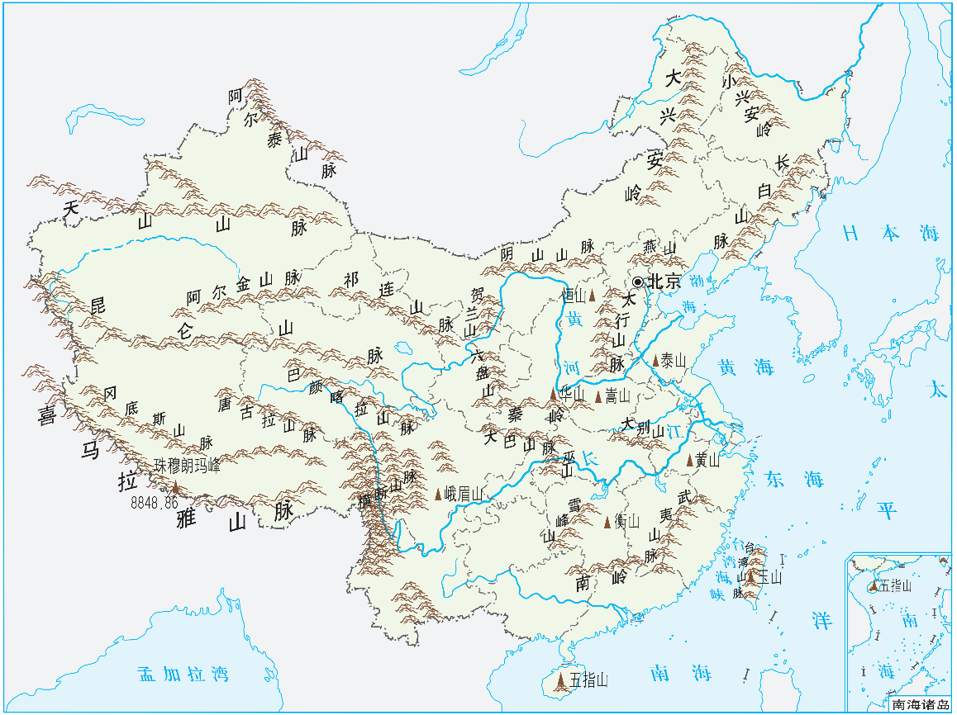
一、山脉纵横交织
中国主要山脉分布

Slide 8
一、山脉纵横交织
走向 | 山脉名称
东西走向 | 北列
 | 中列
 | 南列
东北-西南走向 | 西列
 | 中列
 | 东列 | 台湾山脉
西北-东南走向 | 阿尔泰山脉、祁连山脉
南北走向
弧形走向
天山山脉
- 阴山山脉
秦岭
昆仑山脉 -
南岭
- - - 雪峰山
- 武夷山脉
- 六盘山 - 横断山脉

Slide 9
一、山脉纵横交织
中国主要山脉分布

Slide 10
一、山脉纵横交织
走向 | 山脉名称
东西走向 | 北列
 | 中列
 | 南列
东北-西南走向 | 西列
 | 中列
 | 东列 | 台湾山脉
西北-东南走向 | 阿尔泰山脉、祁连山脉
南北走向
弧形走向
天山山脉
- 阴山山脉
秦岭
昆仑山脉 -
南岭
大兴安岭
太行山脉
巫山
- - - 雪峰山
长白山脉
- 武夷山脉
- 六盘山 - 横断山脉

Slide 11
一、山脉纵横交织
中国主要山脉分布

Slide 12
一、山脉纵横交织
走向 | 山脉名称
东西走向 | 北列
 | 中列
 | 南列
东北-西南走向 | 西列
 | 中列
 | 东列 | 台湾山脉
西北-东南走向 | 阿尔泰山脉、祁连山脉
南北走向
弧形走向
天山山脉
- 阴山山脉
秦岭
昆仑山脉 -
南岭
大兴安岭
太行山脉
巫山
- - - 雪峰山
长白山脉
- 武夷山脉
贺兰山
- 六盘山 - 横断山脉

Slide 13
一、山脉纵横交织
中国主要山脉分布

Slide 14
一、山脉纵横交织
走向 | 山脉名称
东西走向 | 北列
 | 中列
 | 南列
东北-西南走向 | 西列
 | 中列
 | 东列 | 台湾山脉
西北-东南走向 | 阿尔泰山脉、祁连山脉
南北走向
弧形走向
天山山脉
- 阴山山脉
秦岭
昆仑山脉 -
南岭
大兴安岭
太行山脉
巫山
- - - 雪峰山
长白山脉
- 武夷山脉
贺兰山
- 六盘山 - 横断山脉
喜马拉雅山脉

Slide 15

一、山脉纵横交织
2.山脉与行政区划
鄂
赣
冀
晋
渝
闽
太行山脉
巫山
武夷山脉

Slide 16
一、山脉纵横交织
2.山脉与行政区划
新
湘
青
甘
粤
藏
昆仑山脉
祁连山脉
南岭

Slide 17
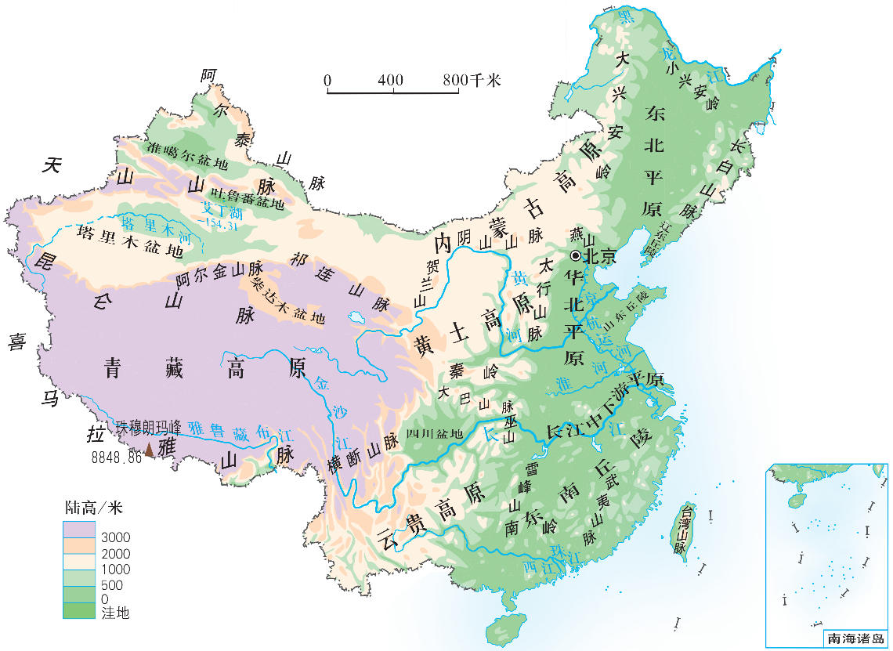
二、地形复杂多样
1.主要地形区的分布
我国东部多平原、丘陵，西部多高原、山地和盆地，复杂多样的地形为我们呈现了丰富多彩的自然景观。
中国地形分布

Slide 18

二、地形复杂多样
1.主要地形区的分布
四大高原
四大盆地
三大平原
三大丘陵
四大高原
中国地形分布

Slide 19
二、地形复杂多样
①四大高原
地形区 | 特点
青藏高原 | 平均海拔4000米以上，是世界上平均海拔最高的高原，被称为“世界屋脊”。高山终年积雪，冰川纵横。“远看是山，近看是川”。
云贵高原 | 地势崎岖不平，石灰岩广布，喀斯特地貌发育。
黄土高原 | 因地面覆盖着厚厚的黄土层而得名，是世界上黄土分布面积最广的区域。当地水土流失严重，地表千沟万壑、支离破碎。
内蒙古高原 | 开阔坦荡，一望无际。东西景观差异大，西北部沙漠、戈壁广布，中部和东部多肥美草原，为优良牧场。

Slide 20
二、地形复杂多样
1.主要地形区的分布
四大高原
四大盆地
三大平原
三大丘陵
中国地形分布

Slide 21
二、地形复杂多样
②四大盆地
地形区 | 特点
塔里木盆地 | 是我国面积最大的盆地，内部分布着我国面积最大的沙漠——塔克拉玛干沙漠，盆地边缘有大小不等的绿洲。
准噶尔盆地 | 我国纬度最高的盆地；多风蚀地貌，盆地西北部因受海洋湿润气流的影响，降水略多。
柴达木盆地 | 位于青藏高原，是我国海拔最高的盆地。盆地内矿产资源丰富，素有“聚宝盆”之称。
四川盆地 | 有“红色盆地”或“紫色盆地”之称。气候暖湿，水网稠密，土壤肥沃，物产丰饶。西部的成都平原物产丰富，被称为“天府之国”。

Slide 22
二、地形复杂多样
1.主要地形区的分布
四大高原
四大盆地
三大平原
三大丘陵
中国地形分布

Slide 23
二、地形复杂多样
③三大平原
地形区 | 特点
东北平原 | 地势平坦、沃野千里，是我国面积最大的平原。
华北平原 | 主要是由黄河、淮河、海河冲积而成，又称“黄淮海平原”，地势平坦，是我国第二大平原。
长江中下游平原 | 是由长江及其支流冲积而成，东西狭长，呈带状分布，地势低平，河湖众多。平原以地势低平、河网纵横、湖荡密布、水田连片为特色，是我国著名的“鱼米之乡”。

Slide 24
二、地形复杂多样
1.主要地形区的分布
四大高原
四大盆地
三大平原
三大丘陵
中国地形分布

Slide 25
二、地形复杂多样
④三大丘陵
东南丘陵、山东丘陵、辽东丘陵。
东南丘陵地处亚热带季风气候区，降水充沛、热量丰富，林、农、水、矿产等资源禀赋优越，开发潜力大。这里是我国水稻和油菜的主要种植区，且盛产荔枝、龙眼、柑橘、桃、李等水果，森林覆盖率高。

Slide 26

二、地形复杂多样
2.山脉与地形区
中国主要山脉分布

Slide 27
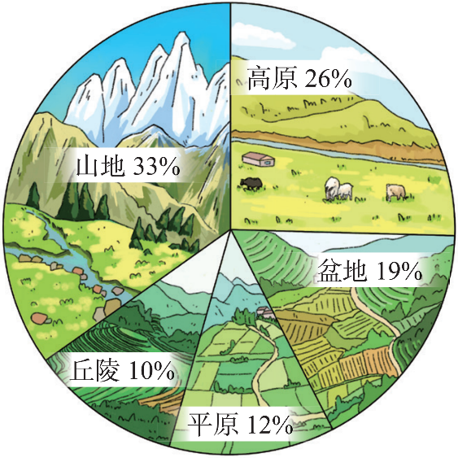
二、地形复杂多样
3.山区面积广大
在我国各种地形类型中，山地面积约占全国陆地总面积的1/3。如果把山地、丘陵连同比较崎岖的高原合称为山区，那么我国山区面积约占全国陆地总面积的2/3。
中国各类地形面积比例

Slide 28
二、地形复杂多样
4.地形特征的影响
多种多样的地形，为因地制宜发展多种农业经营模式提供了有利条件。平原地区适宜大面积发展种植业，山区则适宜发展林业和畜牧业。有些山区环境优美，利于发展旅游业。
但是，我国山区面积广大，平原较少，造成耕地资源不足。山区地表崎岖，交通不便，会制约人们的生产生活。在改善交通、保护生态的条件下，山区可以发挥资源优势，进行综合开发，促进经济发展。

Slide 29

三、地势西高东低
1.地势特征
地势特征一般从海拔、起伏状况、倾斜状况等方面描述。
我国地势西高东低，呈阶梯状分布。根据海拔高度，大致可分为三级阶梯。

Slide 30
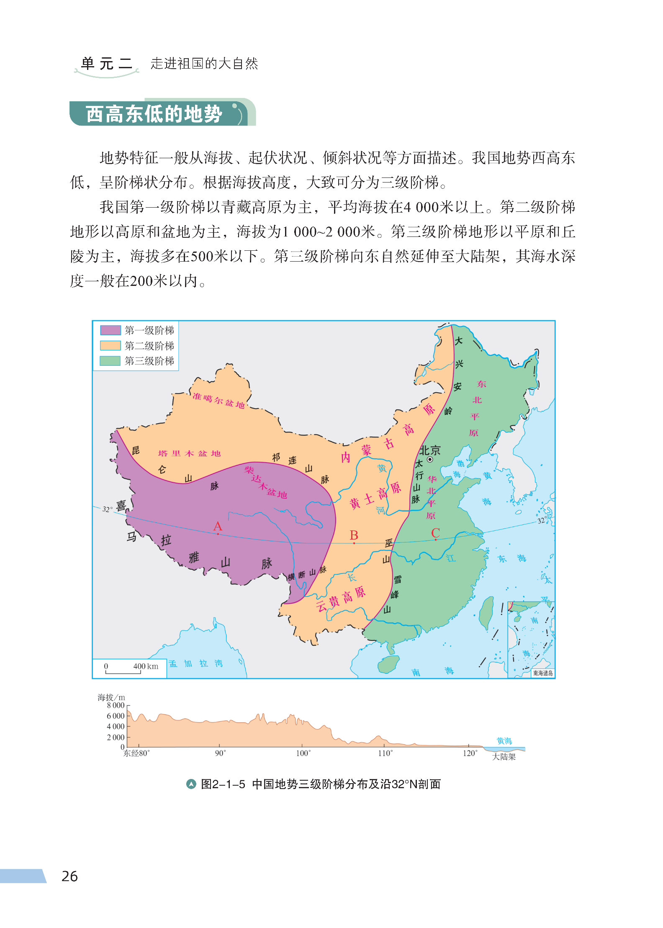

三、地势西高东低
1.地势特征
中国地势三级阶梯分布
及32°N纬线地形剖面

Slide 31

三、地势西高东低
2.阶梯概况
阶梯 | 海拔 | 地形类型
第一级阶梯 | 平均在4000米以上 | 高原
分界线
第二级阶梯 | 多在1000~2000米 | 以高原、盆地为主
昆仑山脉 - 祁连山脉
- 横断山脉
中国地势三级阶梯

Slide 32
三、地势西高东低
2.阶梯概况
阶梯 | 海拔 | 地形类型
第二级阶梯 | 多在1000~2000米 | 以高原、盆地为主
分界线
第三级阶梯 | 多在500米以下 | 以平原、丘陵为主
大兴安岭 - 太行山脉
- 巫山 - 雪峰山
中国地势三级阶梯

Slide 33
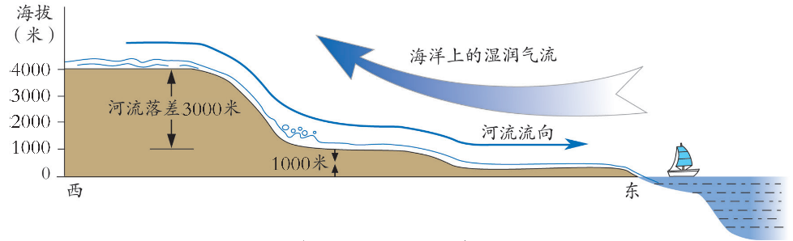
三、地势西高东低
3.地势特征的影响
①对气候
西高东低地势便于海上湿润气流深入内陆，形成降水，有利于农业生产。
②对河流
地势分布，使得我国众多大江大河自西向东奔流入海。河流从高一级阶梯流入低一级阶梯时，落差很大，水能资源极为丰富。

Slide 34
三、地势西高东低
3.地势特征的影响
③对交通
众多大河滚滚东流，便利东西交通。另一方面，阶梯交界处的高大山脉成为我国东西交通的巨大障碍。

Slide 35
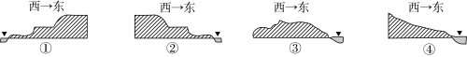
B
图中能正确反映我国地势总的特征是（ ）
A．① B．② C．③ D．④

Slide 36
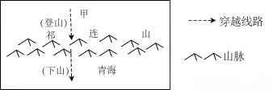
D
下图是某登山队夏季穿越祁连山示意图，下列说法正确的是（ ）
A．甲所在的省份是新疆维吾尔自治区
B．穿越线路的方向是自西北向东南
C．穿越线路中登山线段比下山线段纬度低
D．祁连山脉是地势第一二级阶梯的分界线

Slide 37
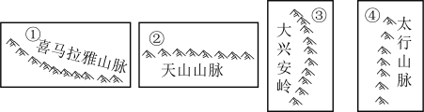
山脉是地形的骨架。读图，完成下面小题。
（1）下列对图中各山脉的相关描述，正确的是（ ）
A．山脉①南侧高原被称为“世界屋脊”
B．山脉④的走向是东北-西南走向山脉
C．山脉③位于我国西北地区 D．山脉②北侧盆地是我国最小的盆地
（2）图中各山脉属于我国地势阶梯分界线的是（ ）
A．①② B．②③ C．③④ D．①④
B
C

Slide 38
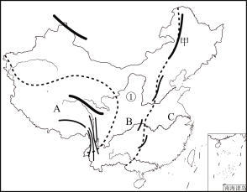
《平凡的世界》有这么一段话，“黄土高原严寒而漫长的冬天看来就要过去，但那真正温暖的春天还远远地没有到来。”读“我国地势三级阶梯分布图”（如图），完成下面小题。
D
（1）文中描述的黄土高原（ ）
A．位于太行山脉东侧
B．位于第一级阶梯
C．位于图中C处
D．千沟万壑，支离破碎
（2）我国的地势特点是（ ）
A．东高西低 B．南高北低 C．西高东低 D．北高南低
C

Slide 39
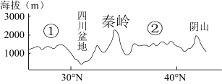
图示我国沿108°E经线的地形剖面图，读图完成下面小题。
B
（1）下列判断正确的是（ ）
A．①是青藏高原 B．②是黄土高原
C．①是内蒙古高原 D．②是长江中下游平原
（2）符合①地地形特征的是（ ）
A．地形崎岖，喀斯特地貌广布 B．千沟万壑，支离破碎
C．远看成山，近看成川 D．地势平坦，一望无际
A

Slide 40
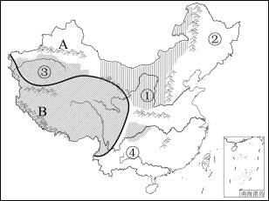
读“中国区域图”，结合所学完成下列问题。
天山山脉
(1)山脉A的名称是_________。
(2)如图中数字代码表示地形区，③地形区名称是___________，是中国最大内陆盆地；黄土广布，沟壑纵横的地形区数字代码是______。
(3)图中两大河流均自西向东注入太平洋，由此可推断我国地势特点是__________。
塔里木盆地
①
西高东低

Slide 41
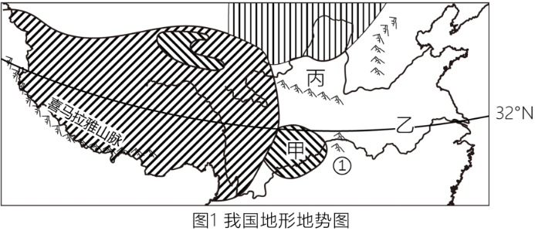
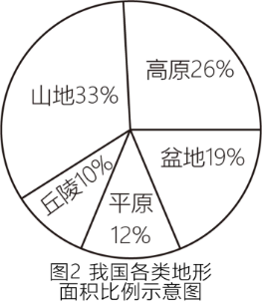
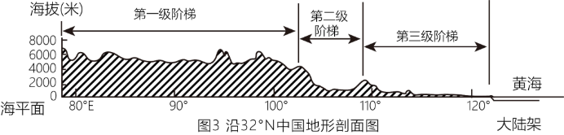
阅读图文资料，完下下列各题：图1为我国地形地势图，图2为我国各类地形面积比例示意图，图3“沿32°N中国地形剖面图”。
四川盆地
(1)图1中甲地形区为_______，乙地形区为____________，甲、乙之间的分界山脉①是______。
(2)图1、图3反映我国的地势特点是____________________，简述对气候的有利影响。
长江中下游平原
巫山
西高东低，呈阶梯状分布
西高东低的地势有利于海上湿润气流深入内陆形成降水，有利于农业生产。

Slide 42
阅读图文资料，完下下列各题：图1为我国地形地势图，图2为我国各类地形面积比例示意图，图3“沿32°N中国地形剖面图”。
(3)图2反映我国的地形构成特点是______________________
_____。
(4)写出我国第一、二阶梯的分界线：_______。
地形类型多样，山区面积
广大
昆仑山脉—祁连山脉—横断山脉

Slide 43



山脉分布
山脉与行政区划
山脉纵横交织
四大高原
四大盆地
三大平原
三大丘陵
主要地形区的分布
山脉与地形区
山区面积广大
地形特征的影响
中国的地形
地形复杂多样
地势特征
阶梯概况
地势特征的影响
地势西高东低
对气候
对河流
对交通

Slide 44
中国的地形
主讲老师：李一帆

